Slide 1


CRM案件
振り返りご報告
2026年3月31日

Slide 2
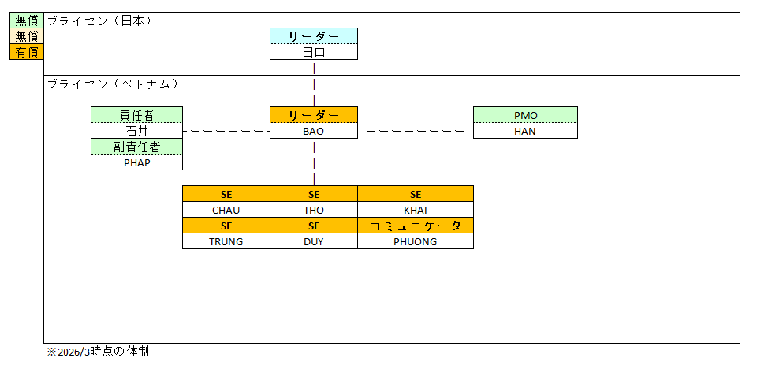
体制イメージ
案件の体制

Slide 3
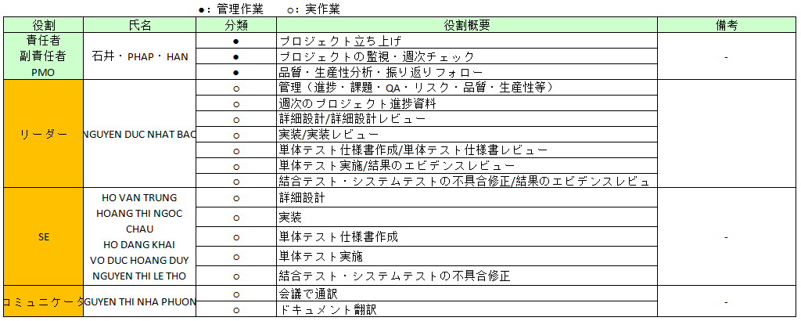
役割定義

Slide 4
工数分析/Phân tích giờ công
Giai đoạn 1: 顧客販促(New khuyến mãi dành cho khách hàng ).
Giai đoạn 2: 基幹船 (Customsize tàu chính).
--------------------------------------------------------------
Số giờ dự kiến cho phần phát triển giai đoạn 1 基幹船: 1929 giờ
Số giờ thực tế đã thực hiện đến thời điểm hiện tại: 984 giờ
Trong đó đã phát triển xong 7 chức năng.
Đang thực hiện phát triển, chỉnh sửa 10 chức năng.
Chưa thực hiện 3 chức năng liên quan đến xuất excel và pdf.
Tiến độ tại thời điểm hiện tại team vẫn có thể control được, tuy nhiên nếu phía JP và khách hàng chưa thống nhất một số hạn mục sớm, sẻ có một vài chức năng bị ảnh hưởng và không kịp giao như dự định. Do các chức năng vẫn đang trong quá trình phát triển nên effort thực tế chưa phải là số liệu cuối cùng và dự kiến sẽ tiếp tục tăng theo tiến độ thực hiện.

Slide 5
Phân tích chức năng (Khuyễn mãi)
機能種 | 数量
PC機能 | 16
EXCEL | 2
PDF | 3
合計: | 21
Chất lượng thiết kế cơ bản bên JP không tốt lắm nên có rất nhiều điều cần kiểm tra xác nhận.
Trong quá trình thực hiện BD phía JP thay đổi khá nhiều, tương ứng 1 chức năng thay đổi không dưới 3~4 phiên bản, đồng thời phía VN mất tầm 135h để thực hiện QA đề xuất thêm phương án với JP.
Dự kiến tiến độ có khả năng bị ảnh hưởng nến việc thay đổi thiết kế và định nghĩa table update liên tục và quá trình thay đổi diển ra vào cuối giai đoạn phát triển.
Tôi mong muốn chất lượng của các tài liệu thiết kế cơ bản bên phía JP được cải thiện.

Slide 6
課題分析/Phân tích vấn đề
課題/Vấn đề:
1.Tài liệu phía Nhật cung cấp bị chậm. Chất lượng thiết kế cơ bản từ phía Nhật vẫn chưa đạt được mức tối thiểu nên đã phát sinh nhiều hạng mục cần xác nhận.
2. Nhiều vấn đề QA về nghiệp vụ và phát sinh thay đổi thiết kế BD trong giai đoạn phát triển, dẫn đến việc phải làm lại nhiều hơn.
3. Thời gian dành cho việc điều chỉnh thay đổi thường xuyên làm tăng số giờ làm việc của phần phát triển và xem xét.
4. Không tổ chức được các cuộc họp với JP để nắm bắt và giải quyết sớm các vấn đề phát sinh của dự án.
5. Giai đoạn đầu chưa nắm bắt được nghiệp vụ dự án nên cần nỗ lực nhiều hơn. (cả pl lẫn member)
6. Team VN đang ngồi riêng lẻ nên sự phối hợp trong team còn hạn chế.

Slide 7
課題分析/Phân tích vấn đề
出来ること/Những việc đã làm được.
1. Nhận thức trước được các rủi ro về thời hạn bàn giao (deadline).
2. Thông báo trước về các rủi ro cho cấp trên và phía Nhật Bản.
3. Không phát sinh vấn đề nào nằm ngoài tầm kiểm soát.
4. Các thành viên tích cực hỗ trợ lẫn nhau và thể hiện tinh thần làm việc nhóm bằng cách chia sẻ kiến ​​thức và kinh nghiệm.
5. Tiến hành rà soát chéo giữa các thành viên.
6. Áp dụng AI vào các giai đoạn tạo thiết kế chi tiết, thực hiện sinh code tự động trong phần phát triển và sinh test case của dự án để nâng cao chất lượng.

Slide 8
改善策/ Cải tiến
今後の改善/Những cải tiến trong tương lai.
1. Làm rõ hơn các thông số kỹ thuật trong giai đoạn thiết kế và giải quyết sớm mọi vấn đề chưa rõ ràng.
2. Đối với các tính năng gặp nhiều vấn đề trong quá trình xem xét, hãy tiến hành phân tích nội bộ để xác định nguyên nhân và xem xét các giải pháp cho từng vấn đề.
3. Tăng cường hơn nữa việc chia sẻ thông tin trong nhóm để phát hiện và giải quyết vấn đề sớm.
4. Nếu có rủi ro ảnh hưởng đến thời hạn giao hàng, phải báo cáo lên cho cấp trên.
5. Áp dụng trí tuệ nhân tạo (AI) vào tất cả các giai đoạn của dự án để nâng cao chất lượng. ( thực hiện test...)

Slide 9

ご清聴ありがとうございました.

